Slide 1


CHÀO MỪNG CÁC THẦY CÔ ĐẾN DỰ GIỜ
Giáo viên : Dương Thị Khuê

Slide 2
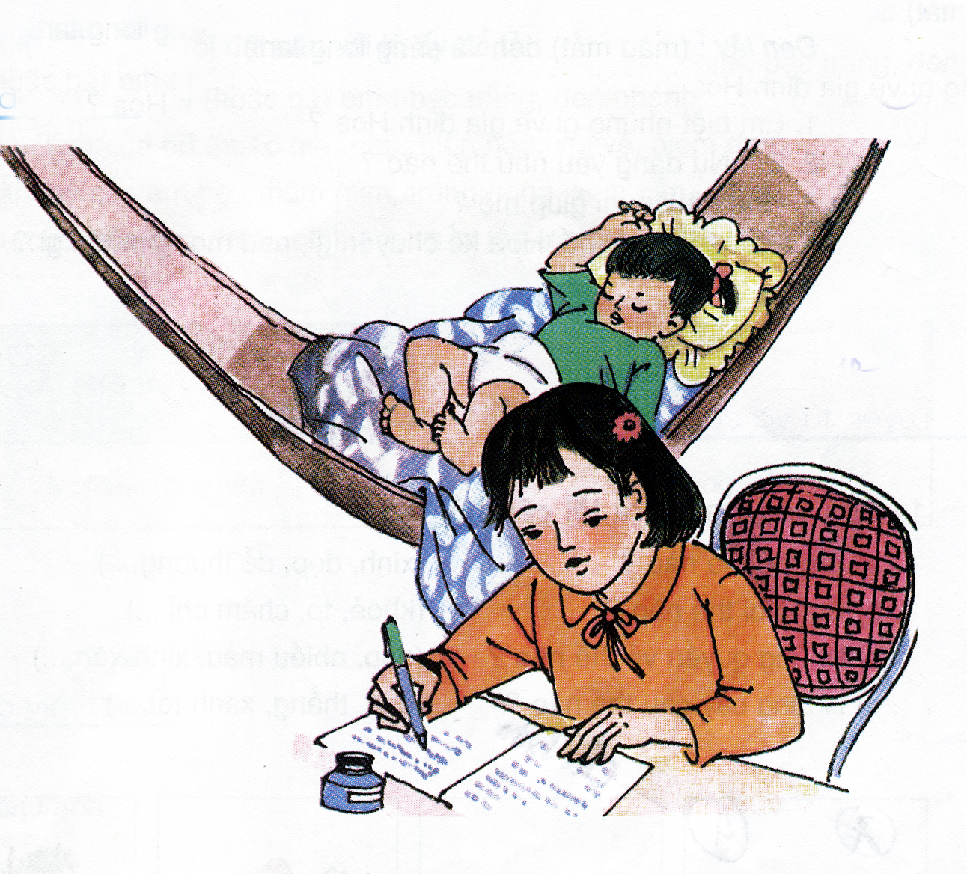


Slide 3
Bé Hoa
Bây giờ,Hoa đã là chị rồi.Mẹ có thêm em Nụ.Em Nụ môi đỏ hồng,trông yêu lắm.Em đã lớn lên nhiều. Em ngủ ít hơn trước.Có lúc,mắt em mở to,tròn và đen láy.Em cứ nhìn Hoa mãi.Hoa yêu em và rất thích đưa võng ru em ngủ.
Đêm nay,Hoa hát hết các bài hát mà mẹ vẫn chưa về.Từ ngày bố đi công tác xa,mẹ bận việc nhiều hơn. Em Nụ đã ngủ.Hoa lấy giấy bút,viết thư cho bố.Vặn to đèn,em ngồi trên ghế,nắn nót viết từng chữ:
Bố ạ ,
Em Nụ ở nhà ngoan lắm.Em ngủ cũng ngoan nữa . Con hết cả bài hát ru em rồi.Bao giờ bố về,bố dạy thêm bài khác cho con.Dạy bài dài dài ấy,bố nhé!
( Theo Thanh Tâm )

Slide 4
1.Luyện đọc từ ( tiếng): - thích - võng - nắn nót

Slide 5
Đọc bài này, đọc với giọng tình cảm nhẹ nhàng,cần nhánh giọng ở số từ ngữ gợi tả,gợi cảm ; ở bức thư của bạn Hoa đọc với giọng trò chuyện,tâm tình.

Slide 6
Bài “ Bé Hoa” được chia làm ba đoạn.
Đoạn I : “Từ đầu ….cho đến … ru em ngủ”.
Đoạn II : “Đêm nay ….đến…. viết từng chữ”
Đoạn III : “đoạn còn lại”

Slide 7
Bé Hoa
Bây giờ,Hoa đã là chị rồi.Mẹ có thêm em Nụ.Em Nụ môi đỏ hồng,trông yêu lắm.Em đã lớn lên nhiều. Em ngủ ít hơn trước.Có lúc,mắt em mở to,tròn và đen láy.Em cứ nhìn Hoa mãi.Hoa yêu em và rất thích đưa võng ru em ngủ.
Đêm nay,Hoa hát hết các bài hát mà mẹ vẫn chưa về.Từ ngày bố đi công tác xa,mẹ bận việc nhiều hơn. Em Nụ đã ngủ.Hoa lấy giấy bút,viết thư cho bố.Vặn to đèn,em ngồi trên ghế,nắn nót viết từng chữ:
Bố ạ ,
Em Nụ ở nhà ngoan lắm.Em ngủ cũng ngoan nữa . Con hết cả bài hát ru em rồi.Bao giờ bố về,bố dạy thêm bài khác cho con.Dạy bài dài dài ấy,bố nhé!
( Theo Việt Tâm)

Slide 8
Luyện đọc từ ( tiếng): * Thích , võng , nắn nót. 2 Luyện đọc câu: - Hoa yêu em / và rất thích đưa võng / ru em ngủ.// Đêm nay,/ Hoa hát hết các bài hát / mà mẹ vẫn chưa về. // 3. Luyện đọc đoạn: | 2.Tìm hiểu bài:

Slide 9
Bây giờ,Hoa đã là chị rồi.Mẹ có thêm em Nụ.Em Nụ môi đỏ hồng, trông yêu lắm.Em đã lớn lên nhiều. Em ngủ ít hơn trước.Có lúc,mắt em mở to,tròn và đen láy. Em cứ nhìn Hoa mãi.Hoa yêu em và rất thích đưa võng ru em ngủ.
Đêm nay,Hoa hát hết các bài hát mà mẹ vẫn chưa về.Từ ngày bố đi công tác xa,mẹ bận việc nhiều hơn. Em Nụ đã ngủ.Hoa lấy giấy bút,viết thư cho bố.Vặn to đèn,em ngồi trên ghế,nắn nót viết từng chữ:
Bố ạ ,
Em Nụ ở nhà ngoan lắm.Em ngủ cũng ngoan nữa . Con hết cả bài hát ru em rồi.Bao giờ bố về,bố dạy thêm bài khác cho con.Dạy bài dài dài ấy,bố nhé!
( Theo Việt Tâm)

Slide 10
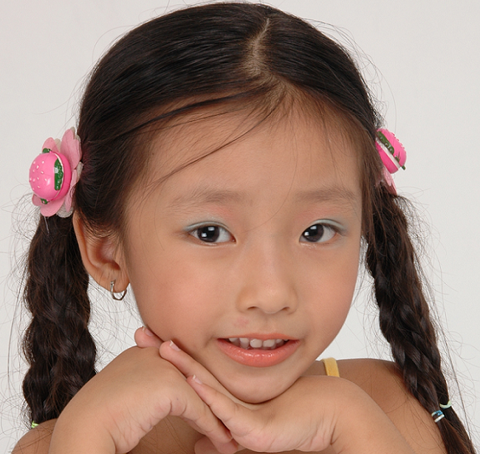
Tập đọc : Bé Hoa
Luyện đọc: * Thích , võng , nắn nót 2 Luyện đọc câu: - Hoa yêu em / và rất thích đưa võng / ru em ngủ.// Đêm nay,/Hoa hát hết các bài hát / mà mẹ vẫn chưa về.// 3. Luyện đọc đoạn: | 2.Tìm hiểu bài: Từ mới: Đen láy

Slide 11
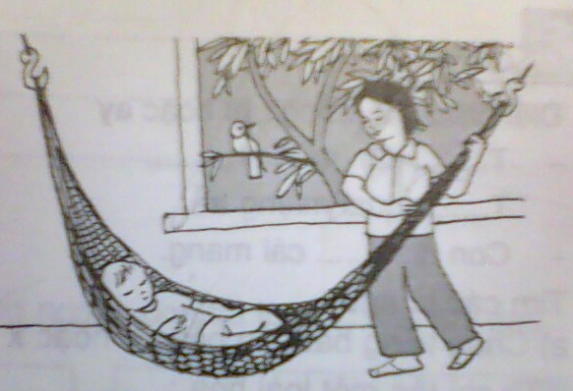
Tập đọc : Bé Hoa
Luyện đọc: * Thích , võng , nắn nót 2 Luyện đọc câu: - Hoa yêu em / và rất thích đưa võng / ru em ngủ.// Đêm nay, / Hoa hát hết các bài hát / mà mẹ vẫn chưa về. // 3. Luyện đọc đoạn: | 2.Tìm hiểu bài: Từ mới: Đen láy ,

Slide 12
Tập đọc : Bé Hoa
Luyện đọc: * Thích , võng , nắn nót 2 Luyện đọc câu: - Hoa yêu em / và rất thích đưa võng / ru em ngủ.// Đêm nay, / Hoa hát hết các bài hát / mà mẹ vẫn chưa về.// 3. Luyện đọc đoạn: | 2.Tìm hiểu bài: Từ mới: Đen láy , đưa võng

Slide 13
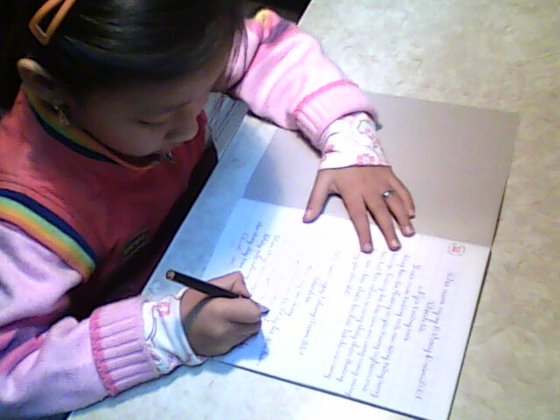
Luyện đọc: * Thích , võng , nắn nót. 2 Luyện đọc câu: - Hoa yêu em / và rất thích đưa võng / ru em ngủ.// Đêm nay,/ Hoa hát hết các bài hát / mà mẹ vẫn chưa về.// 3. Luyện đọc đoạn: | 2.Tìm hiểu bài: Từ mới: Đen láy , đưa võng , nắn nót

Slide 14
Tập đọc : Bé Hoa
Luyện đọc: * Thích , võng , nắn nót 2 Luyện đọc câu: - Hoa yêu em / và rất thích đưa võng / ru em ngủ.// Đêm nay,/ Hoa hát hết các bài hát/ mà mẹ vẫn chưa về. // 3. Luyện đọc đoạn: | 2.Tìm hiểu bài: Từ mới: Đen láy , đưa võng , nắn nót Câu hỏi thảo luận: Câu1: Em biết những gì về gia đình Hoa ?

Slide 15
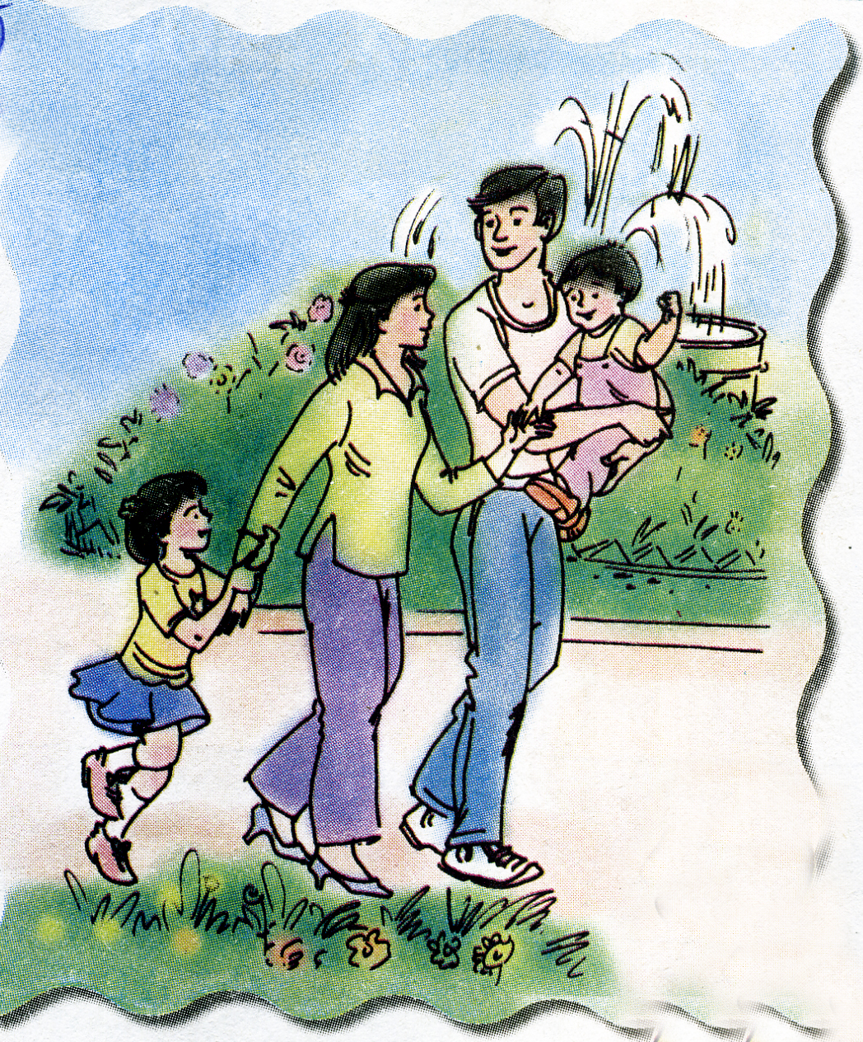
Gia đình bé Hoa

Slide 16
Luyện đọc: * Thích , võng , nắn nót 2 Luyện đọc câu: - Hoa yêu em / và rất thích đưa võng / ru em ngủ.// Đêm nay,/ Hoa hát hết các bài hát/ mà mẹ vẫn chưa về. // 3. Luyện đọc đoạn: | 2.Tìm hiểu bài: Từ mới: Đen láy , đưa võng , nắn nót Câu hỏi thảo luận: Câu1: Con biết những gì về gia đình Hoa ? Câu 2: Em Nụ có những nét gì đáng yêu?

Slide 17
Bé Hoa và em Nụ

Slide 18
Tập đọc : Bé Hoa
Luyện đọc: * Thích , võng , nắn nót 2 Luyện đọc câu: - Hoa yêu em / và rất thích đưa võng / ru em ngủ.// Đêm nay,/ Hoa hát hết các bài hát/ mà mẹ vẫn chưa về. // 3. Luyện đọc đoạn: | 2.Tìm hiểu bài: Từ mới: Đen láy , đưa võng , nắn nót * Câu hỏi thảo luận: Câu1: Con biết những gì về gia đình Hoa ? Câu 2: Em Nụ có những nét gì đáng yêu ? Câu 3: Để giúp mẹ hoa đã làm gì ?

Slide 19
Tập đọc : Bé Hoa
.
Luyện đọc: * Thích , võng , nắn nót 2 Luyện đọc câu: - Hoa yêu em / và rất thích đưa võng / ru em ngủ.// Đêm nay,/ Hoa hát hết các bài hát/ mà mẹ vẫn chưa về. // 3. Luyện đọc đoạn: | 2.Tìm hiểu bài: Từ mới: Đen láy , đưa võng , nắn nót Câu hỏi thảo luận: Câu1: Con biết những gì về gia đình Hoa ? Câu 2: Em Nụ có những nét gì đáng yêu ? Câu 3: Để giúp mẹ hoa đã làm gì ? Câu 4: Viết thư cho bố Hoa kể chuyện gì và mong muốn ở bố điều gì?

Slide 20
Bạn Hoa trông em giúp mẹ và còn tranh thủ viết thư hỏi thăm bố.

Slide 21
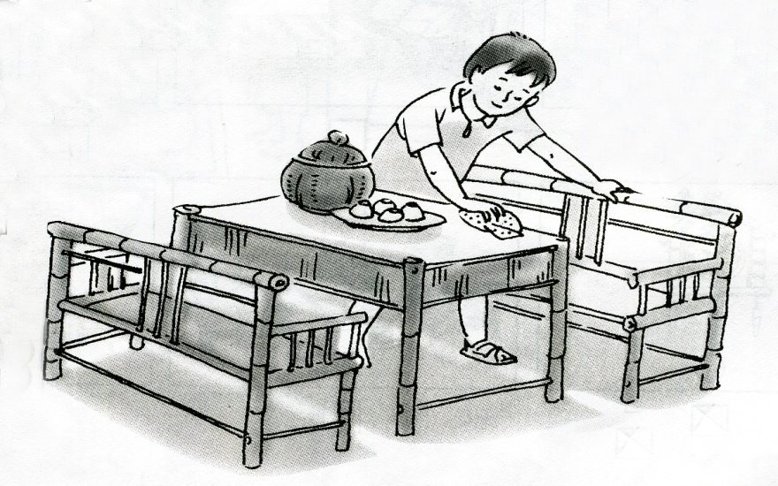
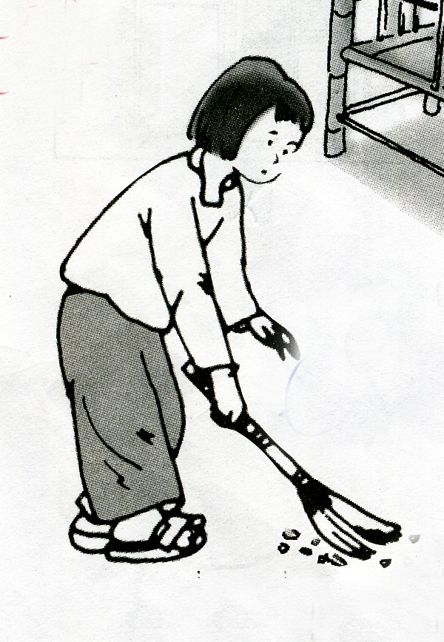
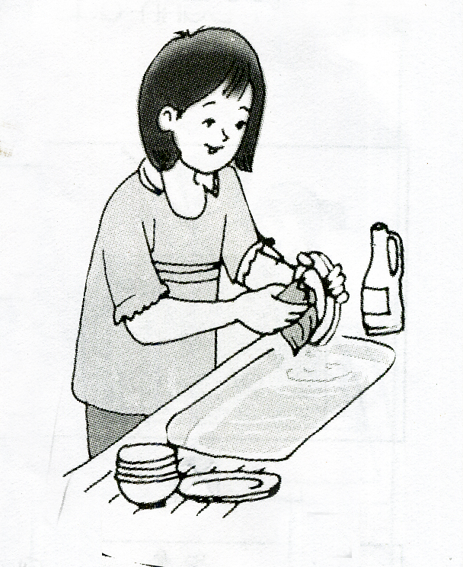
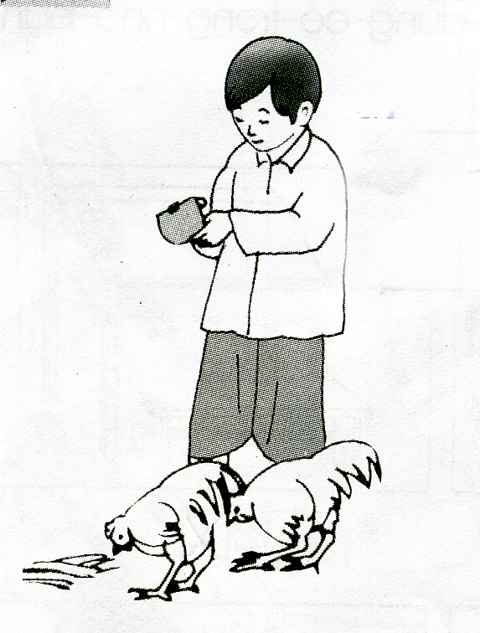
Những việc mà em có thể làm được :
Lau chùi bàn ghế quét nhà
rửa bát cho gà ăn

Slide 22


Chúc các thầy cô và các em học sinh mạnh khỏe !

